Slide 1
МУ «УДУ Веденского муниципального района»
Муниципальное бюджетное дошкольное образовательное учреждение
Детский сад № 12 «имени Абдурзакова Азамата Рамзановича» с.Дышне- Ведено (МБДОУ Детский сад № 12 «Азамата Рамзановича» с.Дышне- Ведено)
Интернет-портфолио
воспитателя
Асаевой Залины Ансаровны

Slide 2
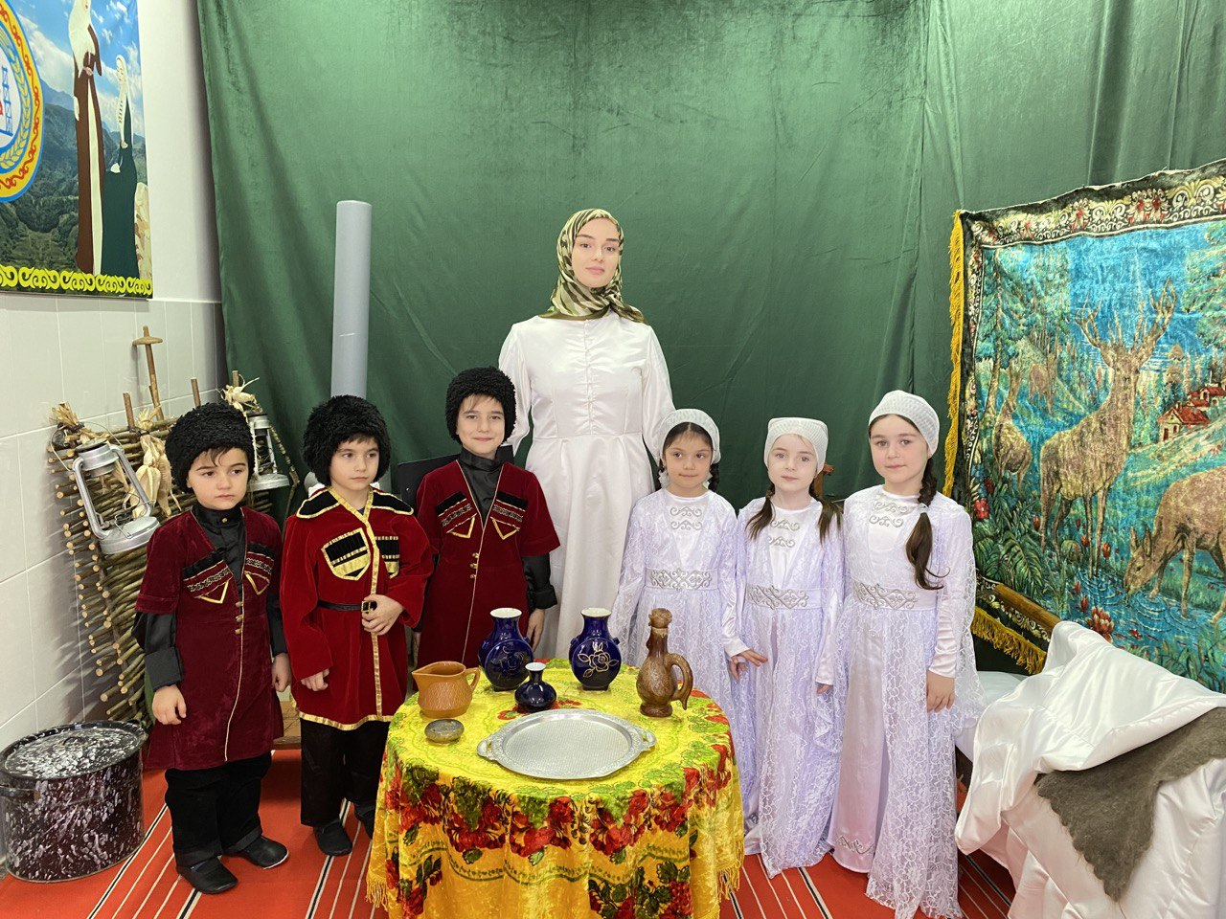

Slide 3
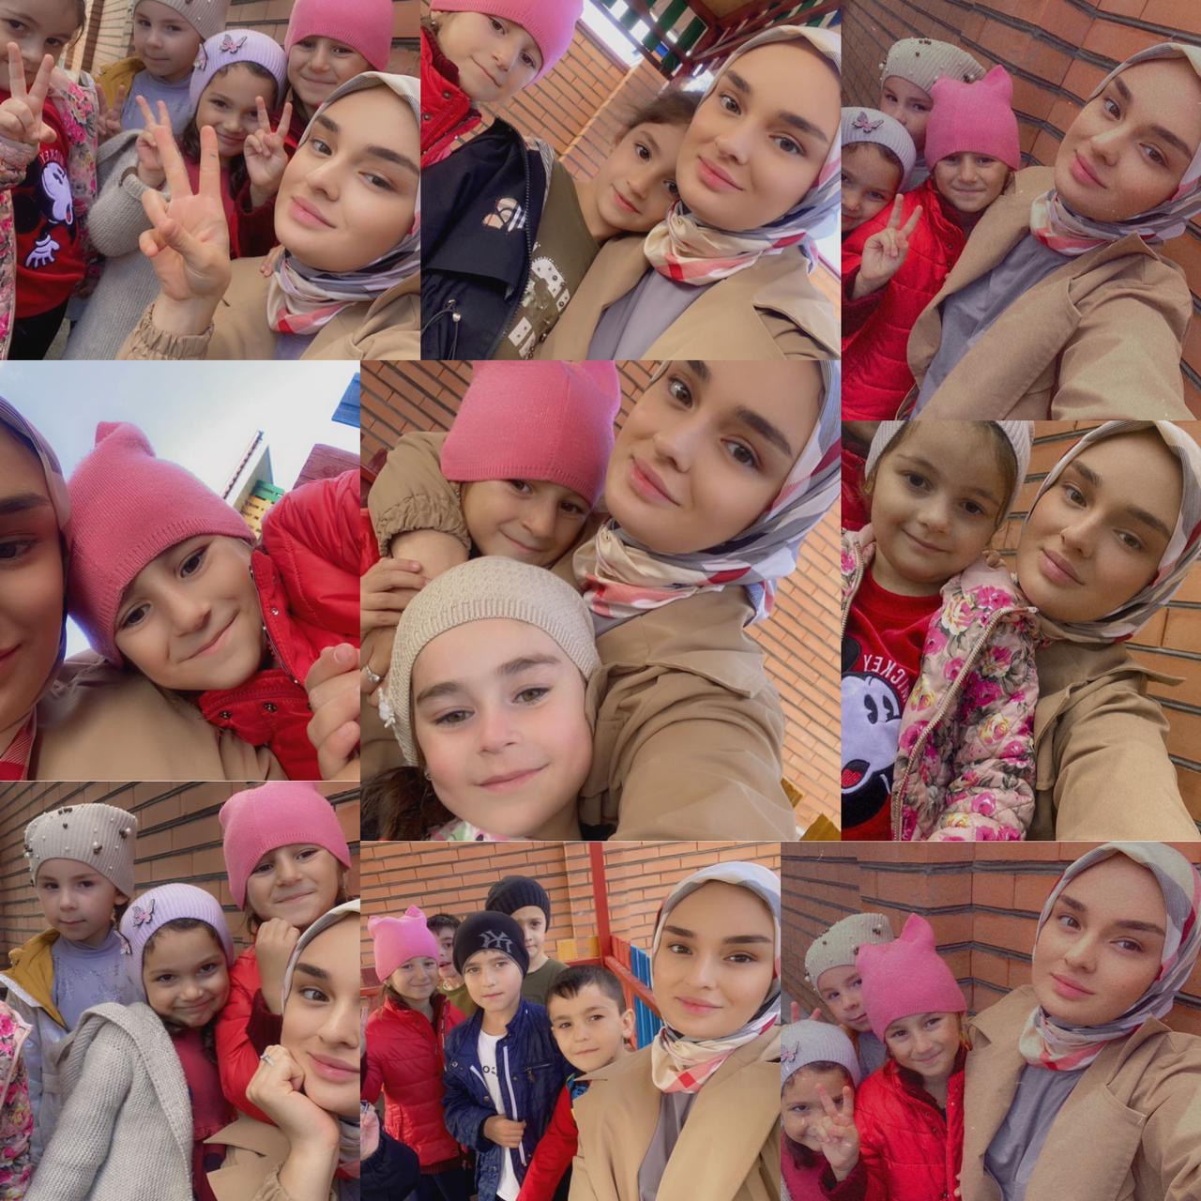
«Глаза ребёнка так блестят,
Как будто в будущем гостят.
Слова ребёнка так свежи,
Как будто в мире нету лжи.
В ребёнке дух бунтовщика.
Он словно жизнь - вся, целиком,
И дышит детская щека
Морозом, солнцем, молоком.
Щека ребёнка пахнет так,
Как пахнет стружками верстак,
И как черемуховый сад,
И как арбуза алый взгляд,
И как пастуший козий сыр,-
Как весь прекрасный вечный мир, Где так смешались яд и мед,
Где тот, кто не ребёнок, - мёртв».
(Е. Евтушенко)

Slide 4
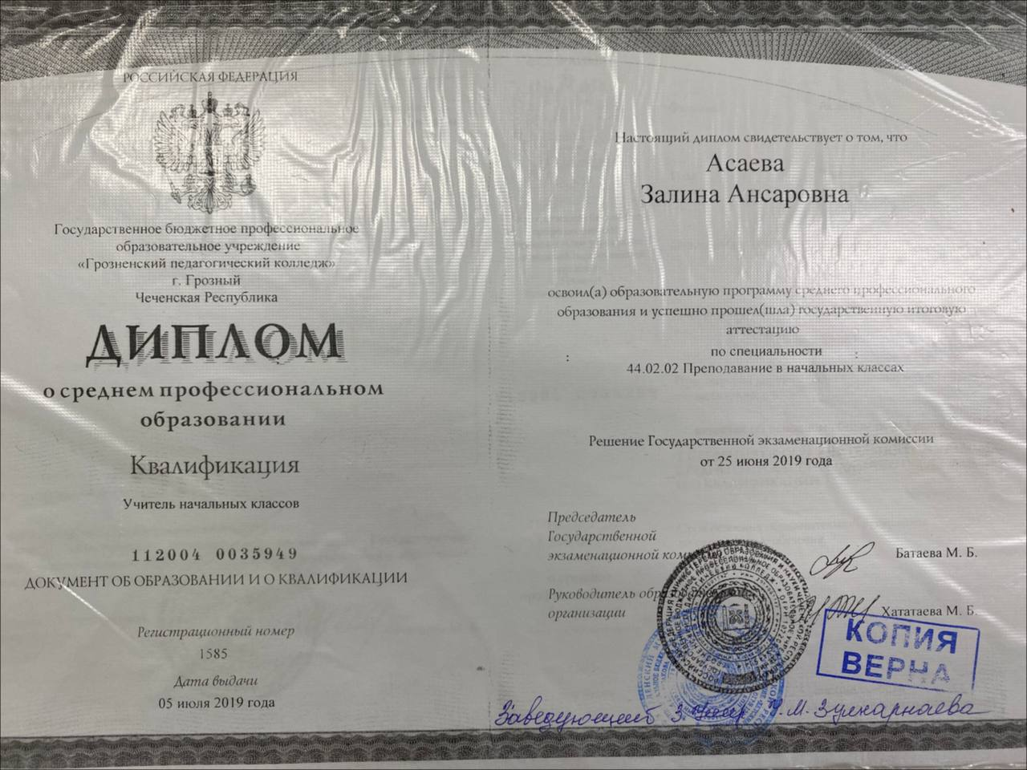
Информационная карта
Асаева Залина Ансаровна
Дата рождения: 18.09.1999г.
Место работы: МБДОУ «Детский сад № 12 имени Абдурзакова Азамата Рамзановича»
Занимаемая должность: воспитатель
г.Грозный»
Общий стаж работы: 3 года
Педагогический стаж работы: 3 года

Slide 5
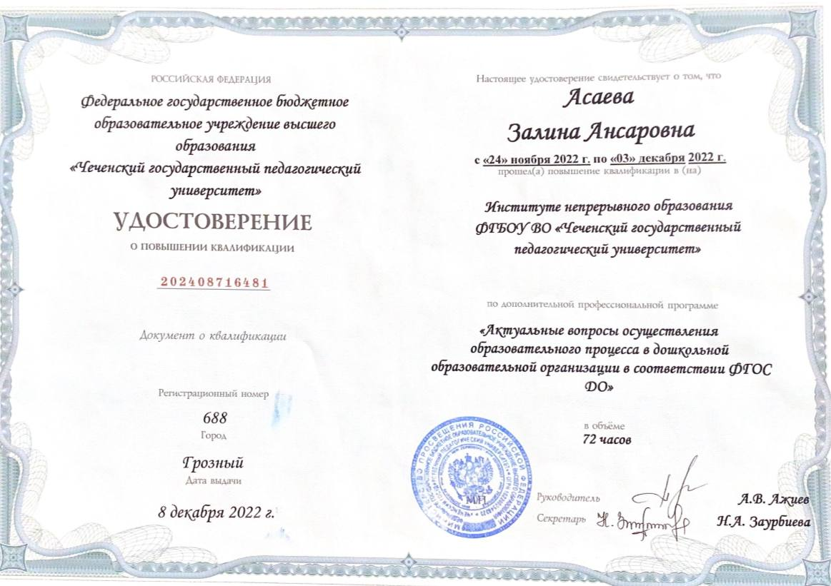
ПОВЫШЕНИЕ КВАЛИФИКАЦИИ:

Slide 6
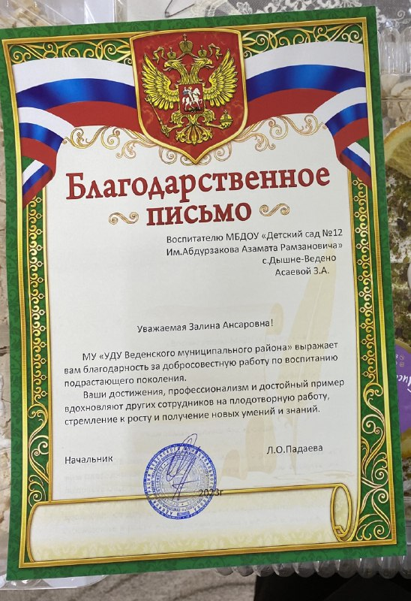
. Благодарственное письмо.

Slide 7
Тема по самообразованию:
Год | Возраст | Тема
2022-2024 год | Старшая группа | «Развитие элементарных математических представлений у детей дошкольного возраста через игровую деятельность»

Slide 8
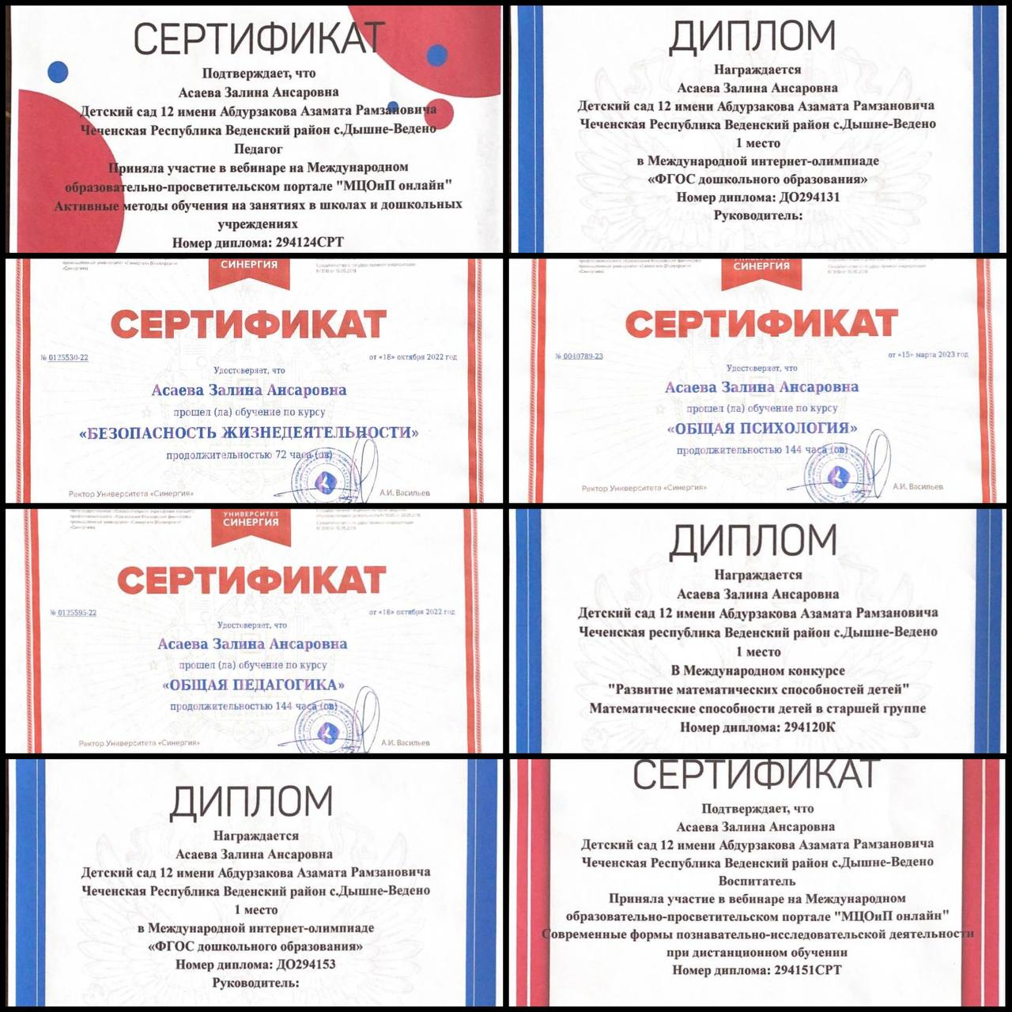
Мои достижения:

Slide 9
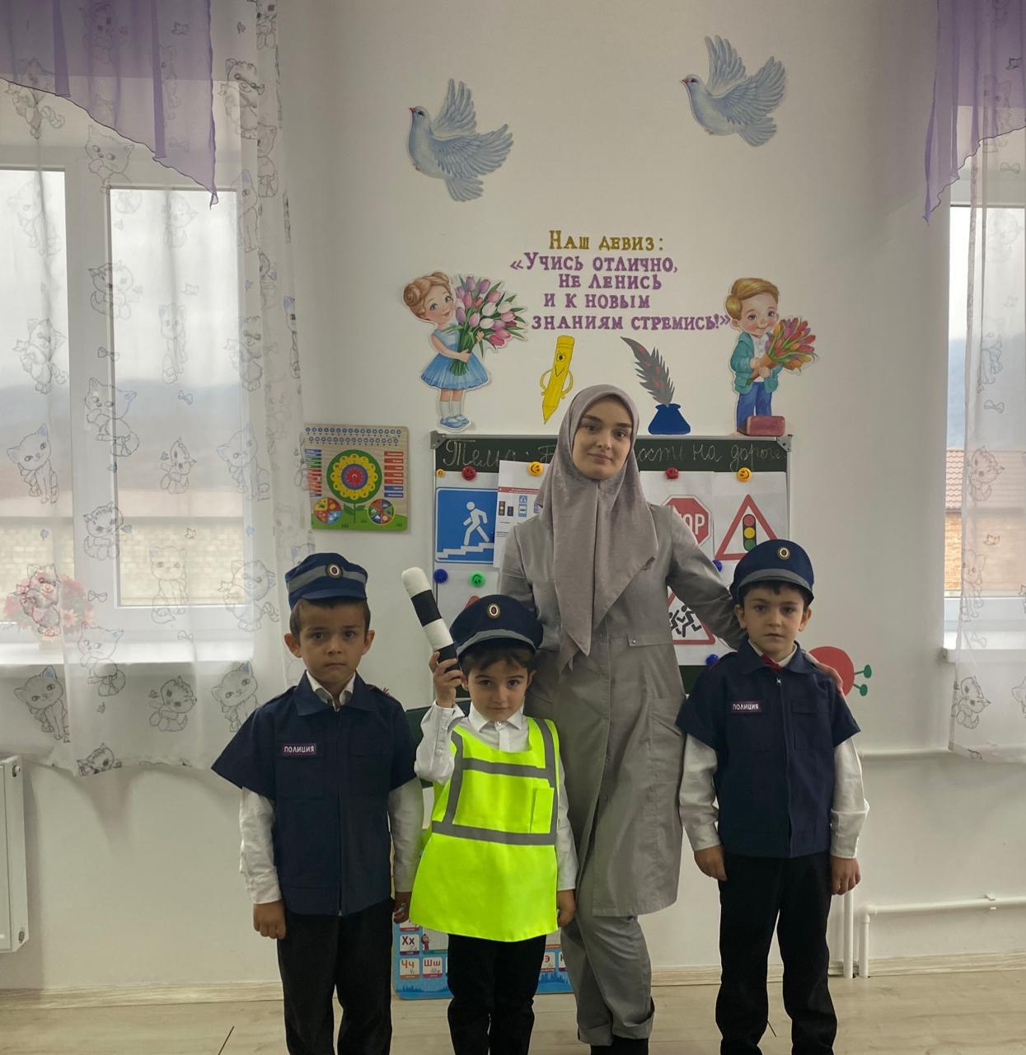
Учим правила
дорожного
движения :

Slide 10
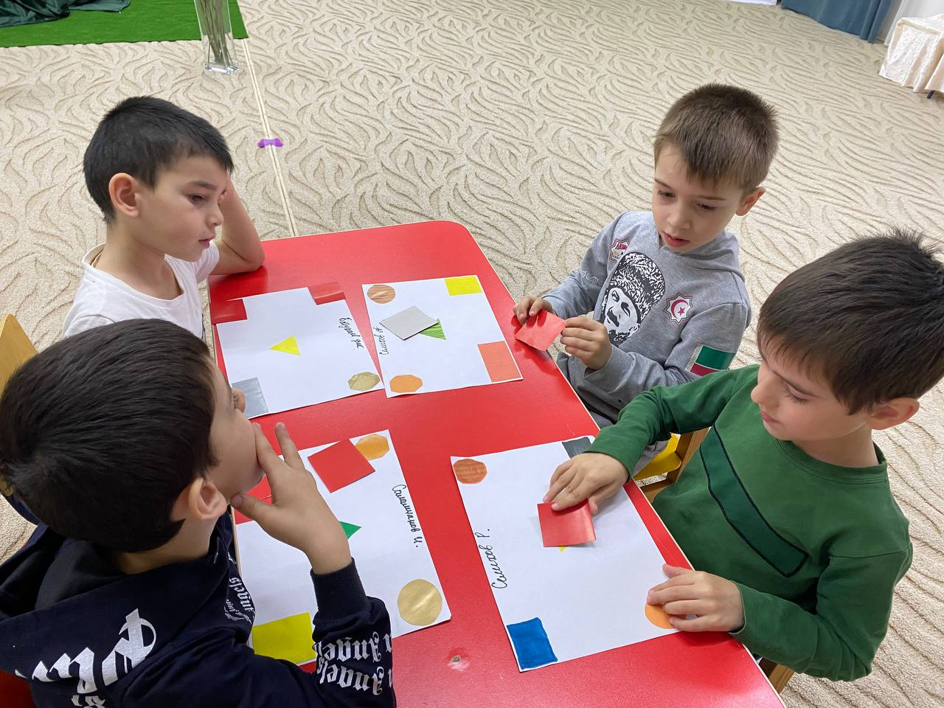
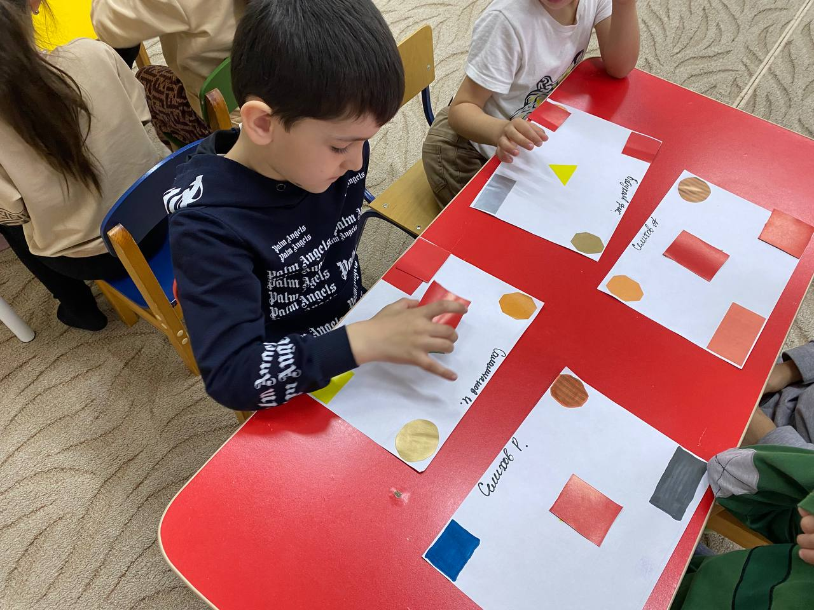
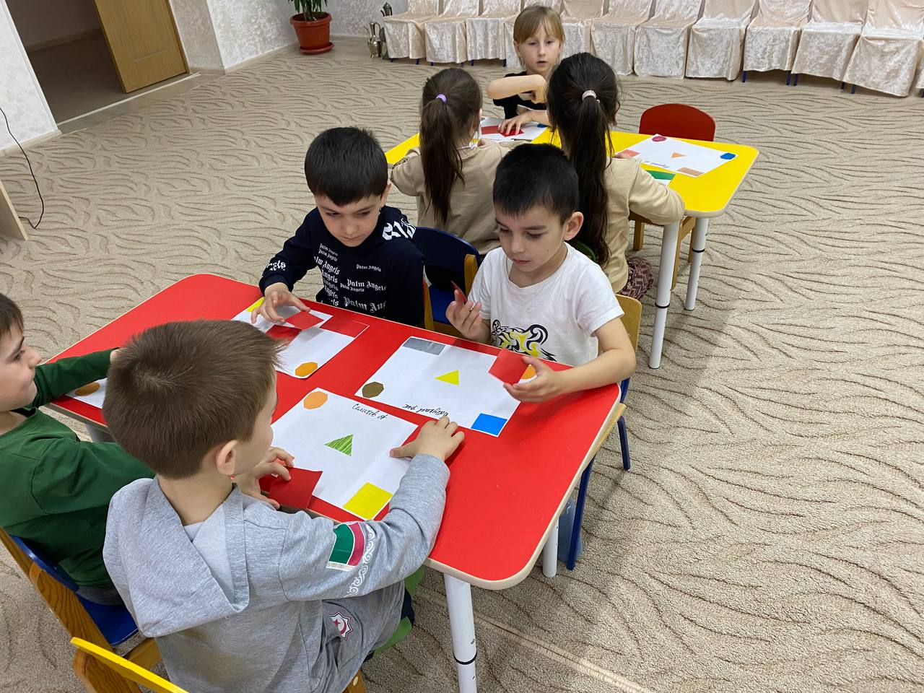
Учимся играя:

Slide 11
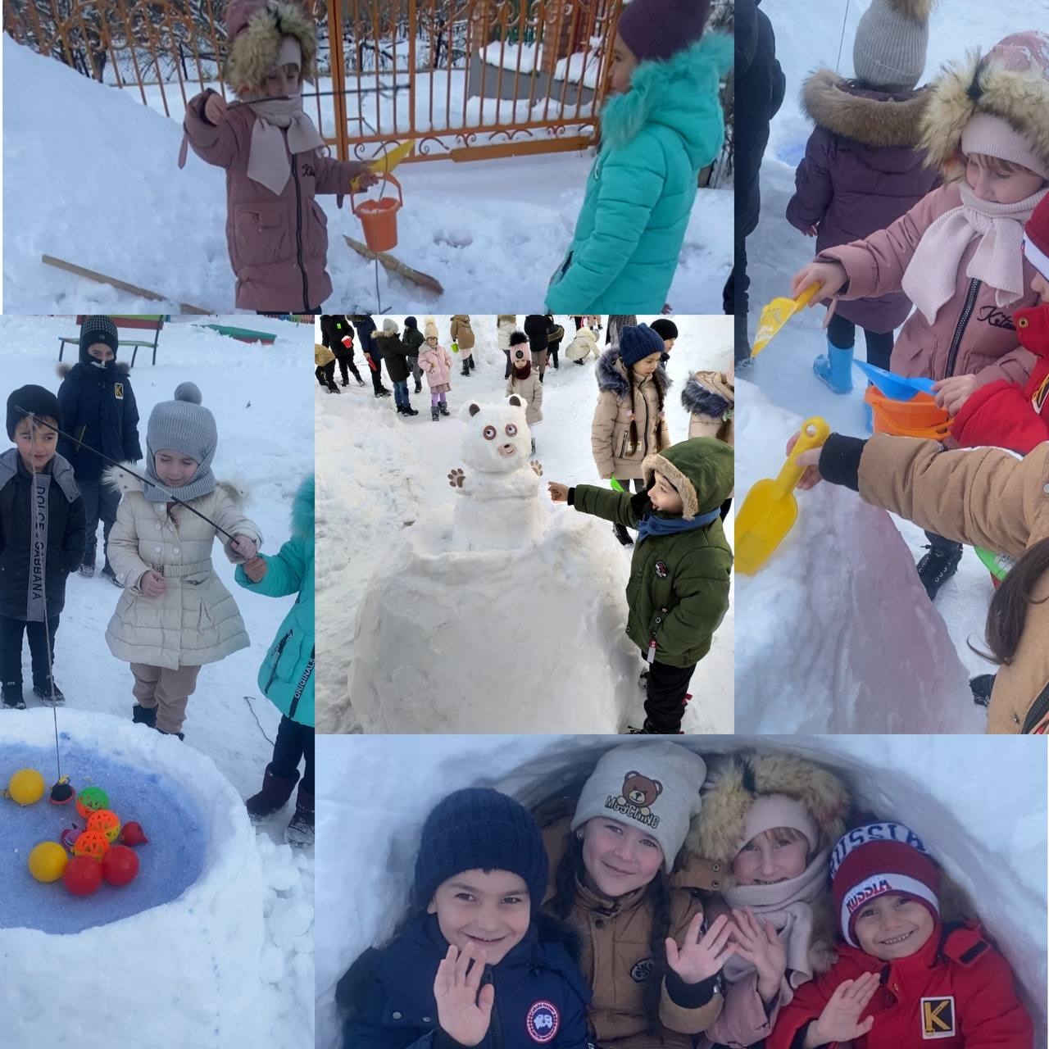
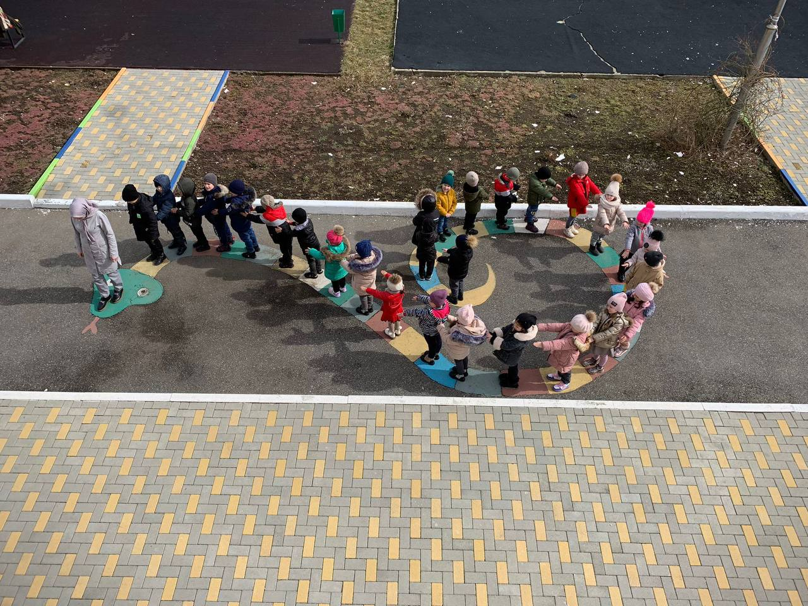
Мы на прогулке:

Slide 12
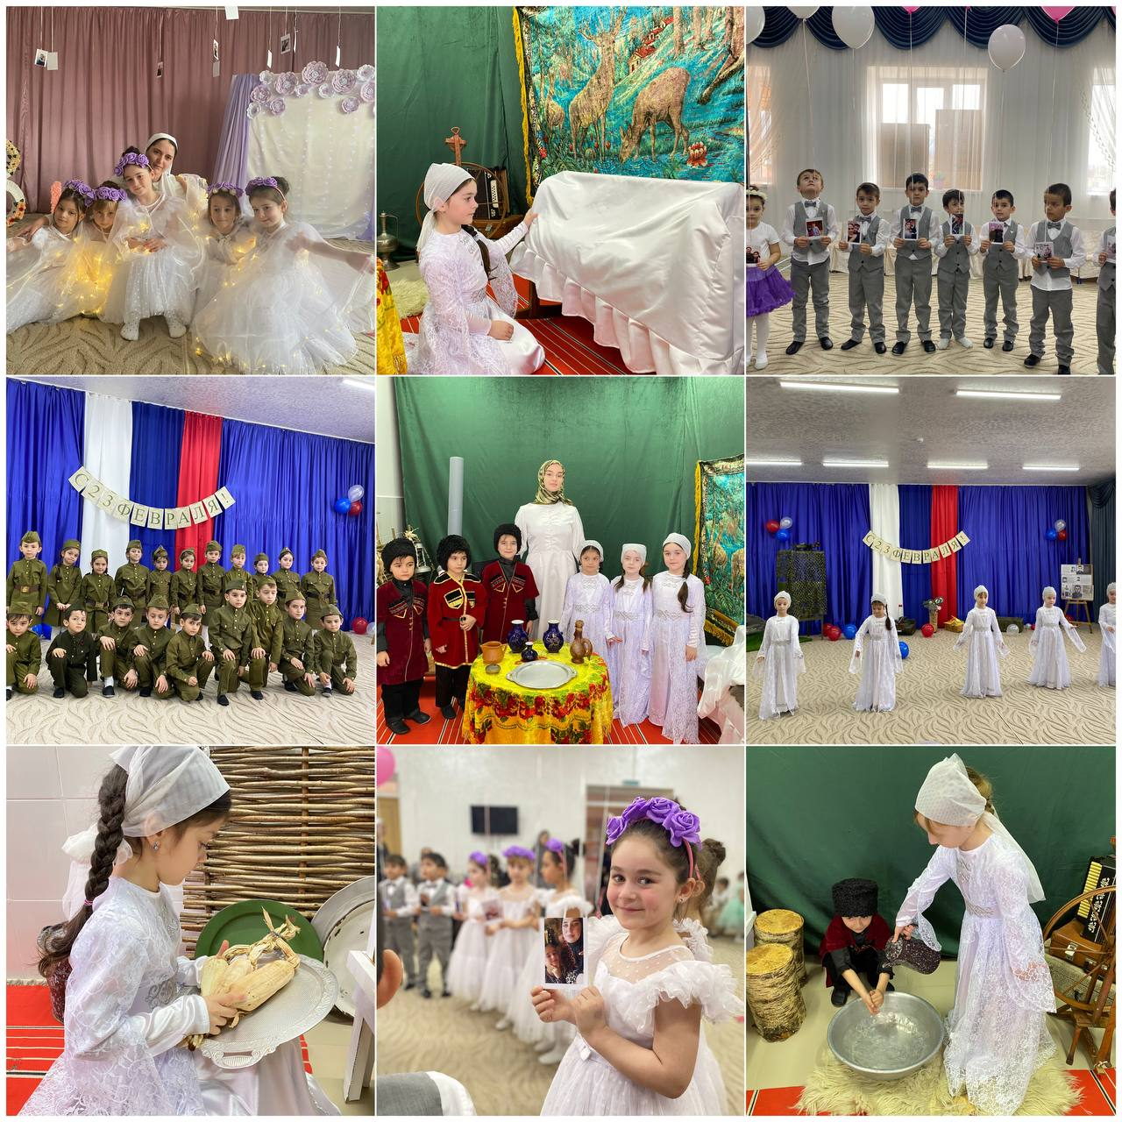
Наши праздники и развлечения:

Slide 13
Спасибо за внимание!!!

